Slide 1
Проектлы эзләнүле эшчәнлек
;
Низаметдинова Гүзәлия Рифхәт кызы Кайбыч районы Кече Кайбыч башлангыч мәктәбенең башлангыч класслар укытучысы;
1

Slide 2
Кече яшьтәге мәктәп балалары белән проектлы – эзләнү эшчәнлеге үткәрү –ул, яңа белемнәр алу буенча иҗади эш.

Slide 3
Проект – эзләнү эшчәнлеген башлангыч мәктәпкә кертү ,бала шәхесенең киләчәк тормышында уңышларга ирешүенә ярдәм итәчәк.

Slide 4
Проектлы –эзләнүле эшчәнлек процессы берничә этаптан тора .
Теманы сайлау
Эзләнүнең максатын һәм бурычларын кую.
Планлаштыру
Эшчәнлек алымнарын сайлау
Информация эзләү;
Күзәтүләр,сораштырулар, анкеталар үткәрү
Нәтиҗә ясау;
Үзанализ һәм үзбәяләү;

Slide 5
Кошларга ярдәм ит!

Slide 6
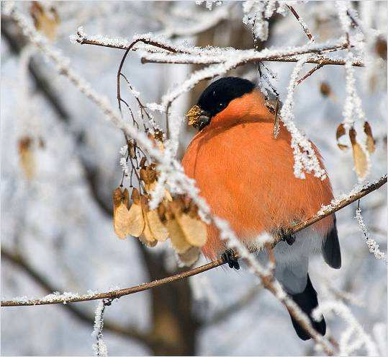
Проектның максаты – кошлар турында мәгълүмат туплау , кошларга җимлекләр ясау.
Укучыларда безнең якларда кышлаучы кошлар турында белемнәр булдыру.
Актив үзәкләрдә балаларның эшен оештыру:
Җимлекләр әзерләп аларны агачларда урнаштыру;
Кошларга җим җыю буенча акцияләр оештыру;
Күзәтүләр үткәрү (җимлекләргә килгән кошларның санын, төрләрен ачыклау);
Кошларны фотога төшерү;
Рәсемнәр ясау;
Сочинениеләр язу.
2

Slide 7
Безнең яктагы кышлаучы кошлар

